Slide 1


OPTIMABIZ
Optimabiz
13 FEBRUARI
5
Ubah Data Produk Menjadi Rencana Aksi Nyata
Asisten strategis berbasis data untuk UMKM
Inovatif & Kolaboratif

Slide 2
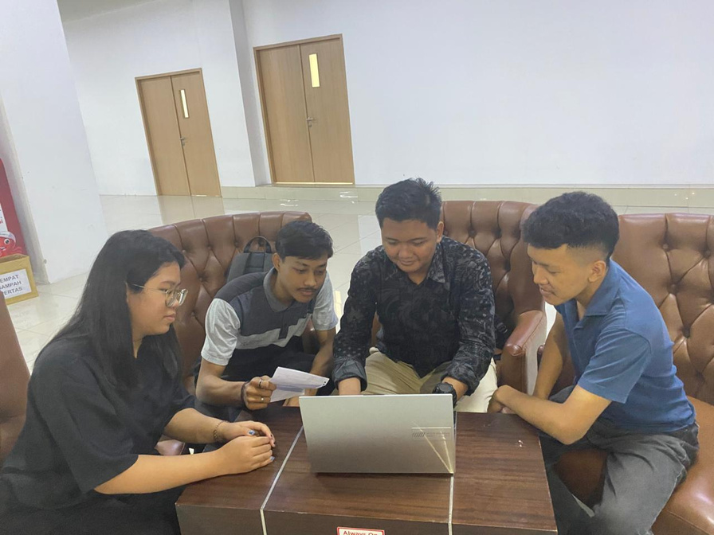
NAMA KELOMPOK 5
13 FEBRUARI
Rehan (062402063)
Louis (062402040)
Gilang (062402004)
Chyntia. (062402049)
OPTIMABIZ

Slide 3
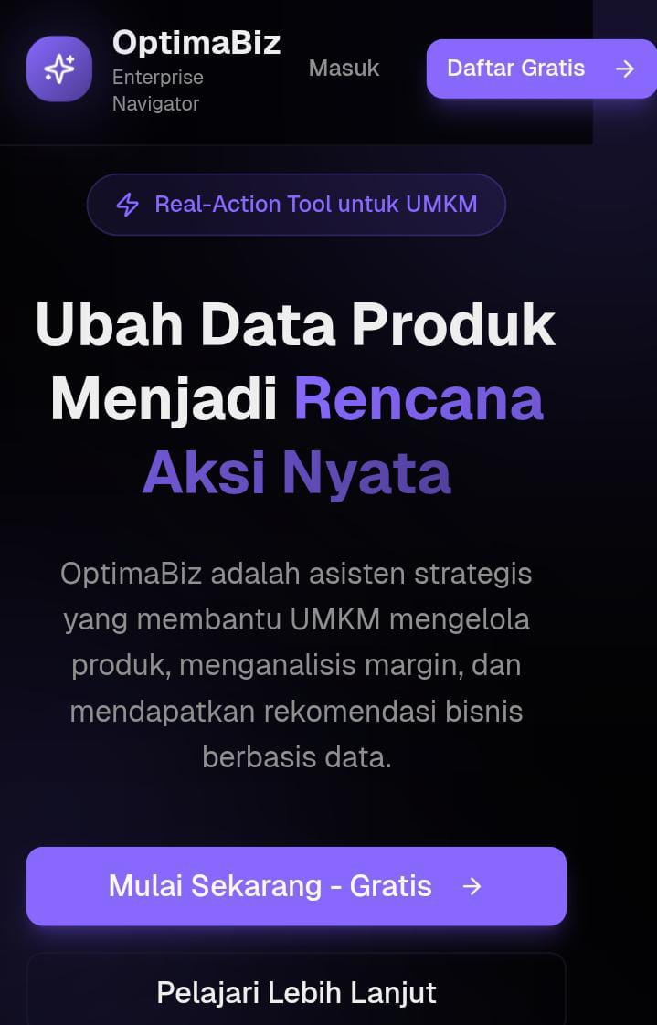

OPTIMABIZ
LATAR BELAKANG
UMKM biasanya mempunyai data harga,biaya dan penjualan tetapi bingung bagaimana memakainya.
Akibatnya => Margin tipis,Stok menumpuk serta pertumbuhan lambat .
OPTIMABIZ

Slide 4

OPTIMABIZ
APA ITU OPTIMABIZ
OptimaBiz adalah asisten strategis untuk UMKM yang membantu mengubah data produk menjadi keputusan bisnis nyata. Dimana membantu para UMKM meningkatkan profitabilitas melalui analisis margin yang sederhana dan cepat.

Slide 5
OPTIMABIZ
KONSEP UTAMA SISTEM
OptimaBiz adalah sistem asisten strategis bisnis
yang mengubah data produk & stok menjadi insight dan rencana aksi nyata untuk UMKM.

Slide 6

OPTIMABIZ
TUJUAN
OptimaBiz bertujuan untuk membantu UMKM mengubah data produk menjadi keputusan dan rencana aksi bisnis yang tepat berbasis data.

Slide 7
PELUANG
OPTIMABIZ
UMKM di Indonesia memiliki jumlah yang sangat besar dan terus bertumbuh.
Mayoritas UMKM sudah memiliki data usaha, namun belum mampu mengolahnya menjadi insight, sehingga keputusan bisnis masih diambil berdasarkan insting, bukan analisis.
OptimaBiz hadir mengisi celah ini dengan mengubah data produk menjadi rencana aksi nyata yang mudah diterapkan

Slide 8

SOLUSI OPTIMABIZ
OPTIMABIZ
OptimaBiz hadir mengolah data tersebut untuk menghitung margin, melihat produk yang paling menguntungkan dan memberi rekomendasi langkah bisnis jadi UMKM tidak perlu lagi menebak - nebak tetapi bisa langsung mengambil keputusan berdasarkan data yang jelas.

Slide 9
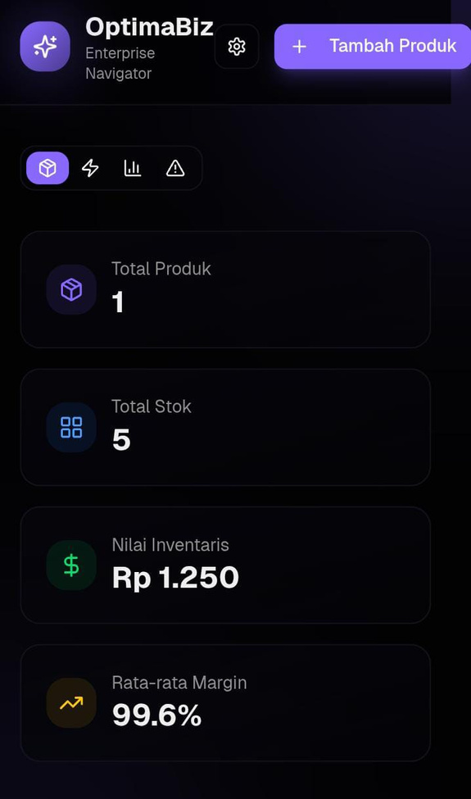
FITUR UTAMA OPTIMABIZ
OPTIMABIZ
🔹 Manajemen Produk
Mencatat dan mengelola data produk dengan rapi
🔹 Analisis Margin
Mengetahui keuntungan tiap produk secara jelas.
🔹 Total stok
Mengetahui jumlah stok yang tersedia secara instan agar terhindar dari kehabisan barang atau penumpukan stok.
🔹 Nilai inventaris
OptimaBiz otomatis menghitung tata nilai inventaris dalam rupiah serta membantu pelaku UMKM memahami berapa besar modal yang sedang tersimpan di stok.
🔹 Insight peringatan
icon indikator ini membantu para pengguna mengenali potensi masalah sejak dini seperti margin yang terlalu tinggi atau tidak wajar sehingga data perlu dicek secara ulang.

Slide 10


CONTOH RENCANA AKSI NYATA
OPTIMABIZ
Dari data -> menjadi keputusan :
1. Naikkan harga produk A karena margin tinggi
2. Naikkan produk B karena penjualan stabil
3. Kurangi stok produk C karena margin rendah
4. Fokus pada produk unggulan untuk ekspansi
Data berubah menjadi aksi nyata

Slide 11
TARGET PENGGUNA
OPTIMABIZ
UMKM
Pemilik usaha kecil dan menengah
pelaku bisnis pemula UMKM yang belum punya tim analisis

Slide 12
DAMPAK YANG DIHARAPKAN
OPTIMABIZ
UMKM lebih :
Paham data
Tepat mengambil keputusan
Efisien dalam mengelola produk
Berani dalam berkembang dengan strategi yang jelas
Optimabiz membantu umkm naik kelas

Slide 13

OPTIMABIZ
NILAI UNTUK INVESTOR
Pasar UMKM sangat besar dan terus berkembang serta solusi yang relevan untuk berkelanjutan
Mudah dikembangkan ke fitur lanjutan (AI dan prediksi)
Potensi berkolaborasi dengan institusi pendidikan dan UMKM

Slide 14


PENUTUP
OPTIMABIZ
OptimaBiz
Dari data → insight → aksi nyata
Asisten strategis yang membuat keputusan bisnis UMKM lebih cerdas

Slide 15

OptimaBiz
Terima
Kasih!
OPTIMABIZ

